Slide 1
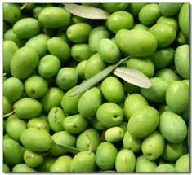
حفظ الأغذية /الدرس العملي حفظ الزيتون . باهرة محمود جعفر قسم الاقتصاد المنزلي

Slide 2
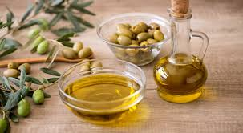
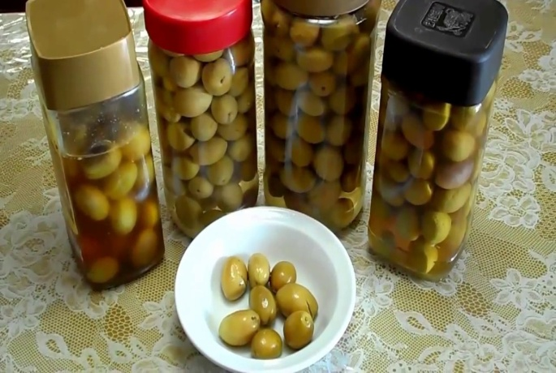
تخليل الزيتون
الطريقة الوحيدة للاستفادة من الزيتون هي التخليل أو التمليح او العصر لاستخراج الزيت وتعد المرارة في الزيتون هي العقبة في تناوله لذا فأن التخلص منها يسهل كثيرا عملية التخليل .

Slide 3
المادة المسؤولة عن الطعم المر في ثمار الزيتون هي مادة الاوليوروبينoluropein) ) وهي احدى المواد الفينولية. والاوليوروبين مادة ذائبة في الماء لذا يمكن استخلاصها بأستخدام الماء.

Slide 4
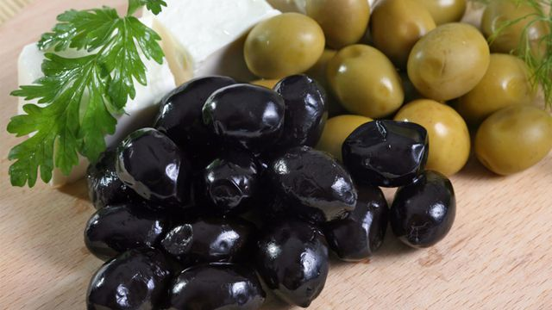
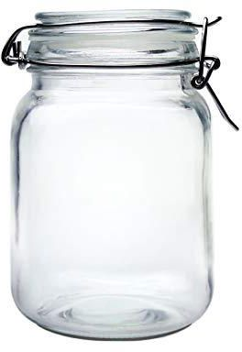
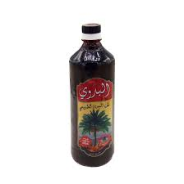
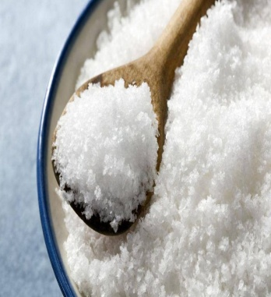
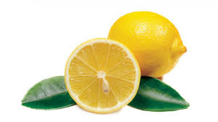
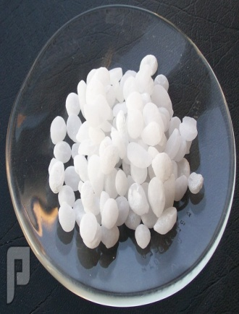
المواد الاولية:
1-زيتون اخضر-
اسود
2-ملح طعام - مواد كاوية -خل او حامض ستريك او تاتاريك-علبة زجاجية.

Slide 5
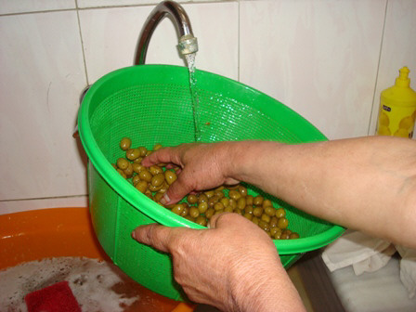
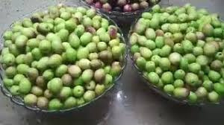
خطوات العمل:
1-يغسل الزيتون جيدا في الماء عدة مرات .
2-يقسم الزيتون الى ثلاث مجاميع .

Slide 6
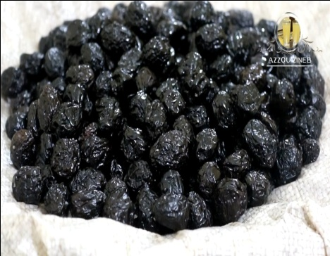
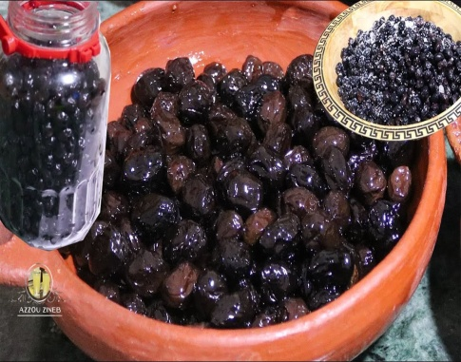
المجموعة الاولى :
1-يوضع كيلو ( 1كغم ) من الزيتون في قناني وبشكل طبقة زيتون وطبقة ملح (ربع كيلو تقريبا)ويضع في أعلى الطبقة الاخيرة من الزيتون ثقل ثم يترك لمدة اسبوع.

Slide 7
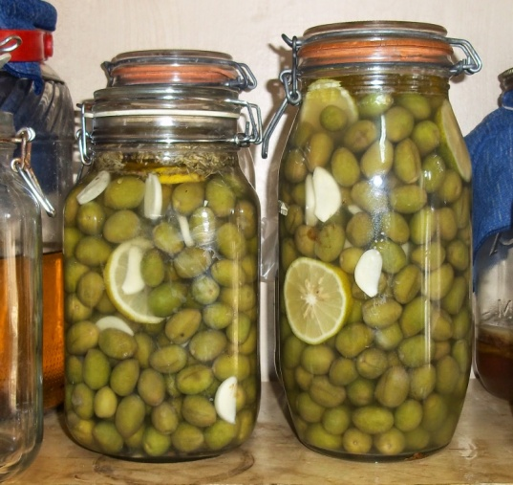
-يغسل الزيتون عدة مرات بالماء ولمدة ثلاث ايام
3-تعبأ في قناني ويضاف الخل وزيت زيتون او زيت الزيتون وشرائح الليمون.

Slide 8
المجموعة الثانية :
1-ينقع كيلو واحد في 2% محلول قاعدي (صودا كاوية) لمدة يوم واحد فقط .
2-يغسل بالماء الجاري عدة مرات مدة 6 ساعات
3-يوضع في محلول ملحي 44 سالوميتر او 11%
5تقريبا
4-يضاف اليه ملح كل اربعة او خمسة ايام للمحافظة على تركيز 10%ولمدة اسبوعين
5- يعبأ في قناني 4% ملح ويعقم بالماء المغلي لمدة 10 دقائق

Slide 9
المجموعة الثالثة:
1- كيلو زيتون اخضر نظيف يوضع في 2%محلول صودا كاوية لمدة يومين
2-يستخرج ويوضع في الماء ثم يوضع مكشوفا للتيار الهواء حتى يصبح اللون اسود
3-يضاف بعد ذالك في 1% قلوى ويعرض للهواء
4-يغسل ويوضع في 10%محلول ملحي لمدة اسبوعين

Slide 10
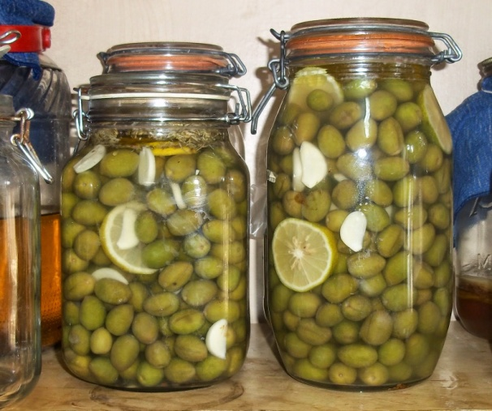
ملاحظة:
في نهاية العمل تفتح القناني وتدون ملاحظات حول الطعم-النكهة-اللون-القوام بالنسبة لكل علبة

Slide 11
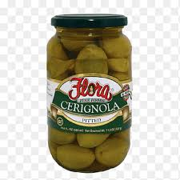
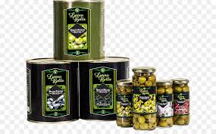
تعليب الزيتون

